Slide 1
Генна інженерія
Виконала
Учениця 10-А класу
Томас Арина

Slide 2
Генна інженерія –
генетична інженерія (генна інженерія) - сукупність прийомів, методів і технологій одержання рекомбінантних РНК і ДНК, виділення генів з організму (клітин), здійснення маніпуляцій з генами і введення їх в інші організми.

Slide 3
Методи
Генна інженерія ґрунтується на молекулярній біології, яка дає можливість вносити зміни в молекулярну взаємодію основних біологічних молекул у клітині й поза нею.
Біологи оволоділи методами, які дають можливість маніпулювати біологічними молекулами, досліджувати і змінювати їхню структуру. За рахунок змін в основних біологічних молекулах ДНК є можливість створювати варіанти живих систем, які не виникають в результаті природної еволюції.

Slide 4
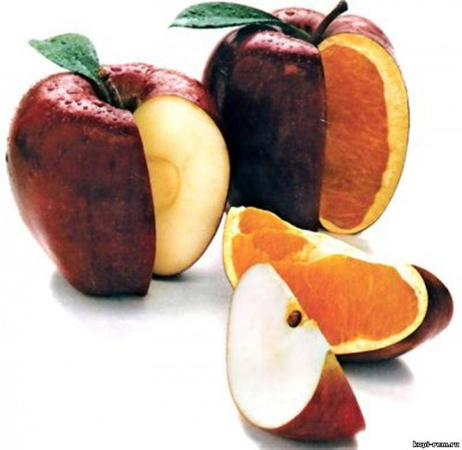
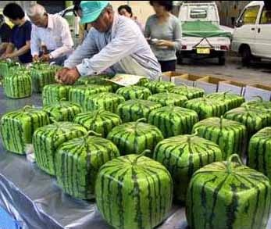
Технології одержання рекомбінантних молекул ДНК і клонування (розмноження) генів передували методи, за допомогою яких молекулу ДНК розщеплюють на фрагменти, модифікують і знову реконструюють в одне ціле. При цьому мають багато копій цієї молекули. Потім, використовуючи цю рекомбінантну молекулу, можна синтезувати молекули РНК і одержати білок з певними якостями і властивостями.

Slide 5
Історія
Слід зазначити, що чіткої різниці між молекулярною біологією і генною інженерією немає. Пояснюється це тим, що біотехнологія (в даному випадку генна інженерія) використовує методи, розроблені молекулярною біологією.
Вивчення загальних біохімічних властивостей клітинної ДНК не давало можливості визначити особливості її генетичної структури. Вирішенню цього питання сприяли два методи молекулярної біології. Перший метод — відкриття гідролітичних ферментів (рестриктаз рестрикційних ендонуклеаз), які в певних місцях розщеплюють ДНК на фрагменти, що мають специфічну нуклеотидну послідовність молекули ДНК. Рестриктази одержують з бактеріальних клітин.

Slide 6
Ферменти рестриктаз гідролізують нуклеотидні послідовності, в результаті чого мають фрагменти ДНК. їх може бути від кількох сотень до кількох тисяч і більше пар, вони розрізняються за молекулярною масою. Фрагменти виділяють в ізольованому вигляді за допомогою електрофорезу в гелі, а потім аналізують.
Другим методичним прийомом є визначення нуклеотидної послідовності фрагментів ДНК, які одержують за допомогою рестриктаз у макромолекулі ДНК.
Близько 50 років тому було експериментально встановлено, що молекула ДНК є носієм спадковості. Вивчення спадковості на молекулярному рівні дало можливість з'ясувати, що в ДНК запрограмована «інструкція» щодо синтезу необхідних білків організму.

Slide 7
Генна інженерія і сільське господарство
На сьогоднішній день генетична інженерія сільськогосподарських рослин розвивається переважно в руслі класичної селекції. Основні зусилля вчених зосереджені на захисті рослин від несприятливих (біотичних та абіотичних) факторів, покращенні якості та зменшенні втрат при зберіганні продукції рослинництва. Зокрема, це підвищення стійкості проти хвороб, шкідників, заморозків, солонцюватості ґрунту тощо, видалення небажаних компонентів із рослинних олій, зміна властивостей білка і крохмалю в пшеничному борошні, покращення лежкості та смакових якостей овочів та ін.

Slide 8
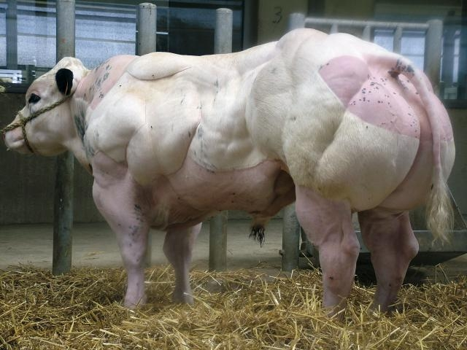

Slide 9
Генетично модифіковані рослини в Україні
Зростання площ під трансгенними культурами в розвинених країнах йде значно інтенсивніше порівняно з країнами, що розвиваються. Нині в Україні випробовуються трансгенні сорти кукурудзи, цукрових буряків і ріпаку, стійкі проти гербіцидів; кукурудзи, стійкої проти кукурудзяного метелика, а також картоплі, стійкої проти колорадського жука. Створено систему органів, які з залученням спеціалістів (генетиків, селекціонерів, генних інженерів, екологів, медиків, токсикологів) оцінюють трансгенні сорти для визначення потенційного впливу на людину, тварин і навколишнє середовище. Лише після таких експертиз сорт допускається до випробування з дотриманням усіх відповідних вимог, прийнятих у Європейському Союзі.

Slide 10
При розгляді проблеми можливого впливу трансгенних рослин на оточуюче середовище обговорюються в основному такі основні аспекти:
сконструйовані гени будуть передані з пилком близькородинним диким видам, і їхнє гібридне потомство набуде властивості підвищеної насіннєвої продуктивності та здатність конкурувати з іншими рослинами;
трансгенні сільськогосподарські рослини стануть бур'янами і витіснять рослини, які ростуть поряд;
трансгенні рослини стануть прямою загрозою для людини, домашніх та диких тварин (наприклад через їхню токсичність або алергенність).

Slide 11
Дякую за увагу!

